Slide 1
Історичний портрет Данила Романовича

Slide 2
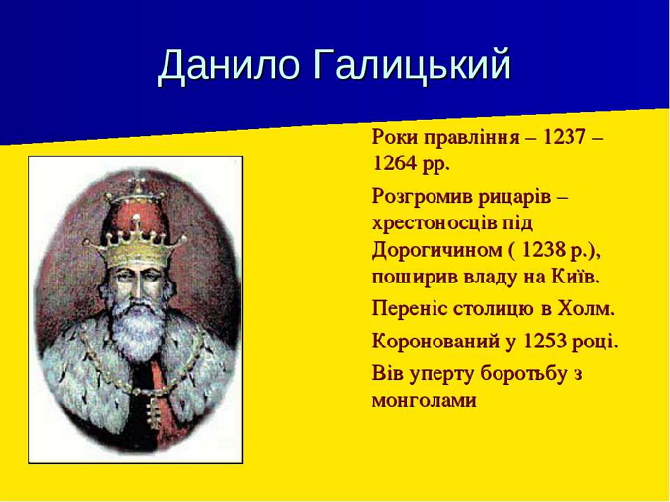

Slide 3
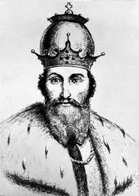
Дани́ло Рома́нович — король Русі (1253—1264), правитель Галицько-Волинського князівства (1238—1264). Князь галицький (1205—1206, 1211—1212, 1230—1232, 1233—1234, 1238—1264), володимирський (1205—1208, 1215—1238). Останній самостійний великий князь київський (1239—1240). Представник роду Романовичів, гілки Волинських Мономаховічів із династії Рюриковичів. Син володимирського князя Романа Мстиславича. Брав участь у битві на Калці проти монголів, був поранений (1223). Після смерті батька відновив і розбудував Галицько-Волинську державу, створену Романом. У союзі з половцями розбив галицьку боярську опозицію під проводом Ростислава Михайловича та угорсько-польських інтервентів у битві під Ярославом (1245). Зазнав нападу монголів (1241), визнав себе їхнім васалом (1245). Уклав союзи із Римом, Тевтонським орденом, польськими і угорськими правителями. Безуспішно намагався утворити європейську антимонгольську коаліцію. Сприяв розвитку міст: збудував Холм, Львів, Крем'янець, Данилів, Стіжок,

Slide 4
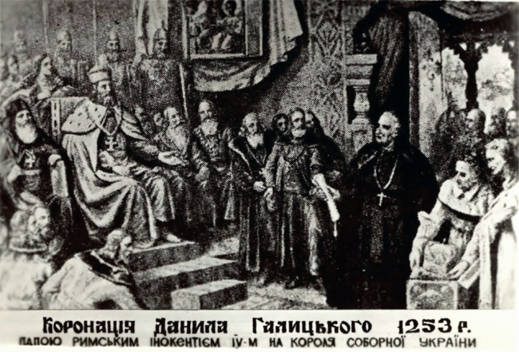
У грудні 1253 року (січні 1254) у місті Дорогочині відбулась визначна історична подія. Римський Папа Інокентій IV надав Данилу Галицькому королівський титул. Папський легат помазав Данила Романовича, який прийняв королівську відзнаку «від усіх своїх єпископів», підкреслюючи цим, що коронується не лише він, а сама Русь.

Slide 5
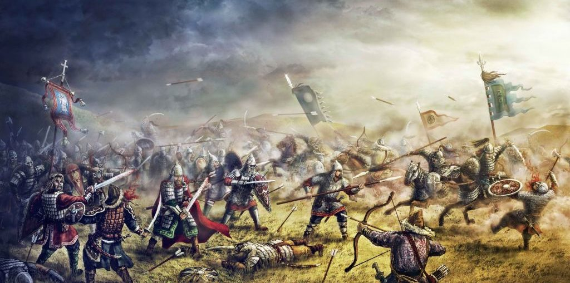
Майбутній король землі Галицької був старшим сином князя Романа Мстиславовича і його дружини Анни. Його предками по батьківській лінії були славний Володимир Мономах і об’єднувач Польщі Болеслав Кривоустий, по материнській — візантійський імператор Іссак ІІ Ангел.
Данило відрізнявся небувалою особистою відвагою. Молодий князь був сміливий, рішучий, щасливий, до того ж мав репутацію безстрашного бійця.
У битві на річці Калка князь волинський Данило рухався зі своїм військом в авангарді. Постійно ходив на вилазки і в розвідку, саме він захопив перших полонених татар. А під час самої битви першим кинувся в саму гущу ворогів і отримав важке поранення в груди. Його тоді дивом врятували найближчі охоронці.

Slide 6
Про мужність Данила складено чимало легенд. Зокрема, що під час облоги польського міста Каліш князь Данило Романович особисто проник за міські мури на розвідку, перевдягнувшись боярином, а обличчя закривши глухим шоломом. Почувши ж, як городяни на своїх зборах сперечаються, здавати їм місто чи ні, князь назвав своє справжнє ім’я і запропонував їм капітулювати перед ним особисто. Вражені його сміливістю й відвагою, поляки й уклали договір з хоробрим воїном.
А ще був направду мудрим і вірним даному слову. Мав Король Данило улюбленого коня Вітра, що не раз у боях служив йому вірою і правдою. Коли ж кінь постарів, король суворо наказав, аби коня пильнували, як зіницю ока: той, хто сповістить про смерть коня, потрапить у руки ката. Певна річ, смерть на жодні накази – навіть княжі, не зважає. Однак, коли надійшов чорний день, конюха рятував королівський блазень Олелько. Пішов до короля та й каже:
– Ваш коханий кінь їсти не їсть, пити не п’є, дихати не дихає і рухати не рухається.
– То він, напевно, здох! – вигукнув король.
– Правда ваша, але то не я сказав, а ви. І можете собі самі з катом домовитись… Король розсміявся і, замість кари, нагородив Олелька за дотепну витівку.

Slide 7
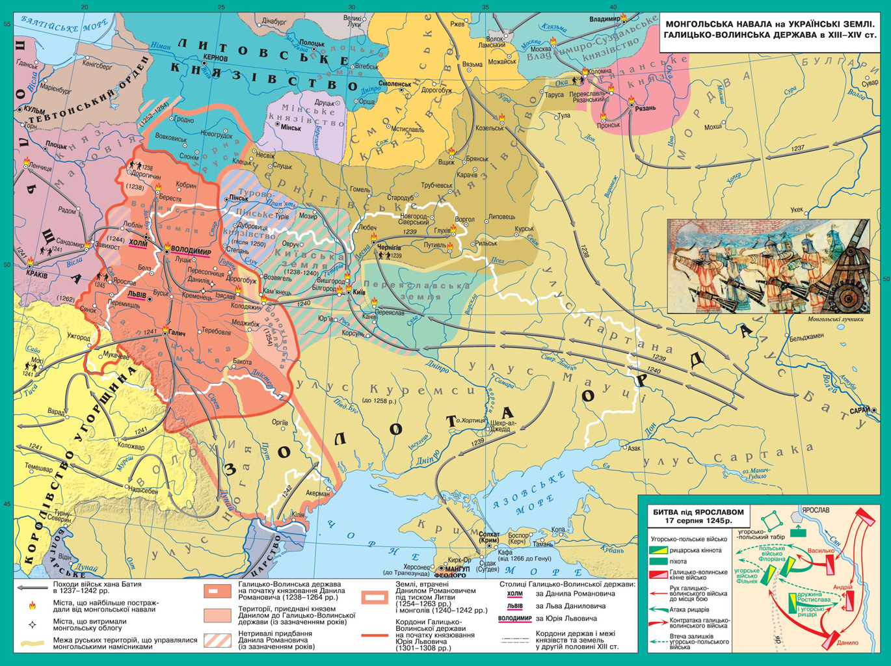
Галицько-Волинська держава за часів Данила Романовича та його нащадків

Slide 8
Використані джерела: https://spadok.org.ua/kyyivska-rus/danylo-galytsky y-tsikavi-fakty-pro-korolya-rusi https://disted.edu.vn.ua/courses/learn/12955 https://ukrainianpeople.us/%D0%BA%D0%BE%D1%80%D0%BE%D0%BB%D1%8C-%D0%B4%D0%B0%D0%BD%D0%B8%D0%BB%D0%BE-%D0%B4%D1%80%D1%83%D0%B3%D0%B8%D0%B9-%D0%BF%D0%BE-%D1%81%D0%BE%D0%BB%D0%BE%D0%BC%D0%BE%D0%BD%D0%BE%D0%B2%D1%96/ фото https://galinfo.com.ua/news/den_v_istorii__vidbulasya_bytva_na_richtsi_kalka_317366.html https://geomap.com.ua/uk-uh7/285.html#&gid=maps&pid=1
Дякую за увагу
Любов Грисюк

